Slide 1
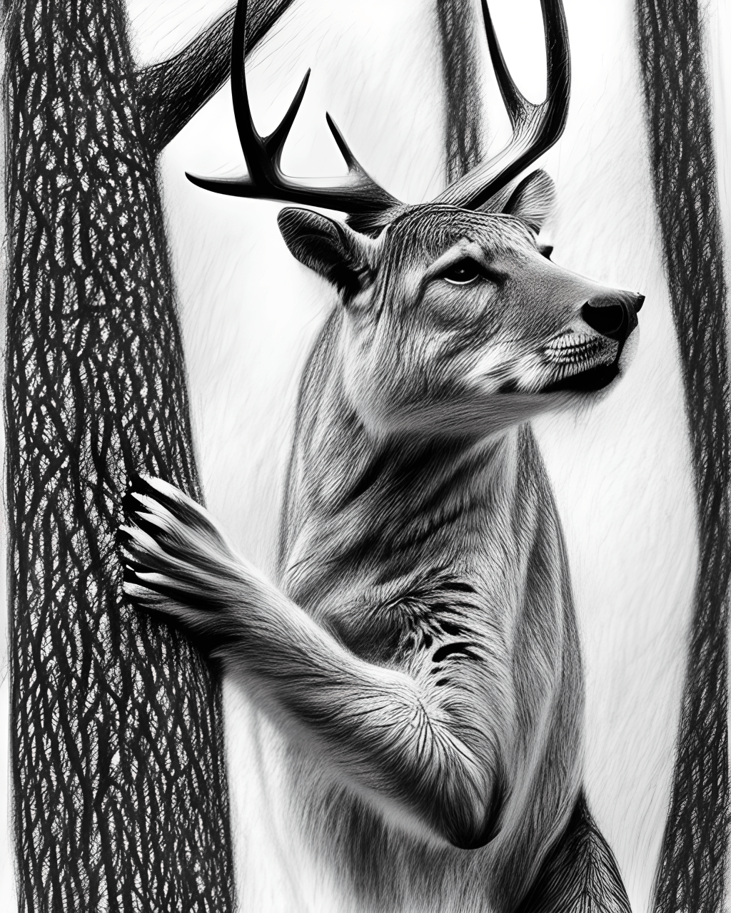


Análisis y Desarrollo de Software

Slide 2

Integrantes
Carlos Eduardo Camacho Ferrucho
Edward Camilo Lozano Panesso
Diego Alejandro Valbuena Mancera
Alan Yair Cadena Quintero

Slide 3

Formulación del Proyecto
AnimalBeats
Sistema administrativo para la Industria de la Salud Animal el cual ayudará a mejorar los procesos administrativos y el control de las mascotas de las veterinarias.

Slide 4

Objetivo General
Implementar el sistema AnimalBeats que mejora la administración y eficiencia de la veterinaria proporcionando información y cuidados para las mascotas de los clientes,

Slide 5
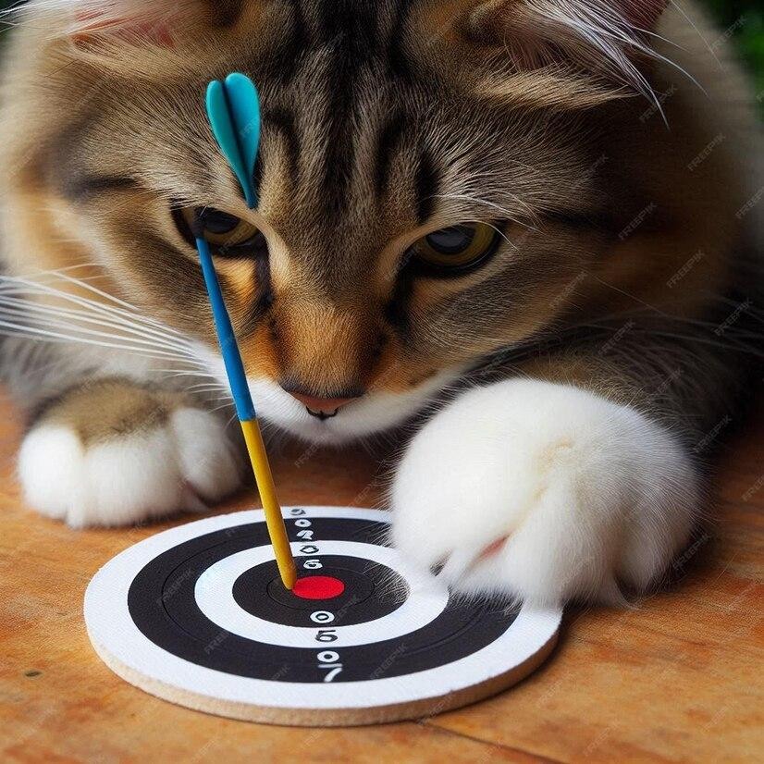
Objetivo Específicos
Mejorar la atención que se le presta a las mascotas de los clientes es un objetivo fundamental que implica implementar un programa integral de capacitación para el personal veterinario y de atención al cliente, que no solo se enfoque en el manejo adecuado de las mascotas, sino también en desarrollar habilidades de comunicación efectiva.
Brindar en el sistema las alarmas de salud y atención es un aspecto clave que se propone desarrollar mediante un sistema de alertas automatizadas que notifique a los dueños sobre vacunas, revisiones y tratamientos necesarios.
Implementar formatos y reportes sobre la mascota a tiempo real es otro objetivo importante que busca crear formatos estandarizados para la recopilación de datos sobre la salud y el comportamiento de las mascotas, facilitando la generación de informes en tiempo real.

Slide 6
Objetivo Específicos
Brindar información médica para los clientes es esencial y se busca establecer una plataforma educativa accesible, donde los clientes puedan encontrar información médica relevante sobre el cuidado de sus mascotas. Esto incluirá artículos, videos y guías sobre prevención de enfermedades, tratamientos disponibles y consejos de bienestar.
Ayudar a la zona administrativa con el manejo de clientes es un objetivo que busca optimizar el manejo de clientes mediante la implementación de un sistema administrativo más eficiente que facilite la gestión de la información de los clientes y sus mascotas.
Mejorar el sistema de solicitud de citas o revisiones es crucial y se propone desarrollar un sistema que sea más intuitivo y accesible para los clientes, permitiendo la programación de citas a través de una aplicación móvil o un sitio web.
Modelar el sistema Animal Beats para mejorar la administración de la veterinaria es un objetivo que busca integrar todas las áreas operativas, desde la gestión de citas hasta el seguimiento de la salud de las mascotas

Slide 7

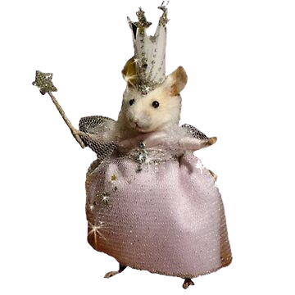
Planteamiento del Problema
Los clientes a menudo no conocen el estado de salud de sus mascotas y la veterinaria no tiene la capacidad de brindarle ayuda y atención de manera continua debido a su gran cantidad de clientes a los que atender.
Este programa contiene funciones para facilitar la agendación de las citas de la veterinaria para que los clientes se acomoden más fácil y elijan las que mas les conviene, también alarmas que avisan tanto a la veterinaria en caso de tener a su cuidado una mascota como a los clientes en caso de necesitar recordar alguna acción.

Slide 8

Planteamiento del Problema
Esta herramienta permite a los clientes visualizar en tiempo real los horarios y días disponibles de la veterinaria, lo que les facilita seleccionar la cita que mejor se ajuste a sus horarios y preferencias. Esta funcionalidad reduce el tiempo de espera y optimiza la organización del consultorio, contribuyendo a una experiencia más eficiente y menos estresante para todos los involucrados.

Slide 9
Requerimientos
Requerimientos funcionales
Requerimientos no funcionales
Identificación del requerimiento: | RF 013
Nombre del requerimiento: | Historia clínica veterinaria
Características: | Registrar la historia clínica veterinaria de la mascota
Descripción del requerimiento: | Después de una revisión por parte del veterinario a una mascota debe de registrar los cambios en la historia clínica de la mascota
Requerimiento NO funcionales: | RNF001, RNF003, RNF004, RNF006
Identificación del requerimiento: | RNF 005
Nombre del requerimiento: | Fiabilidad
Características: | El sistema deberá manejar una fiabilidad avanzada ya que podría concurrir en problemas con la información proporcionada por los usuarios.
Descripción del requerimiento: | El sistema debe ser fiable, debido a que un error puede conllevar a problemas con filtración de datos ingresados por los usuarios.
Prioridad del requerimiento: | Alta.
ver documento

Slide 10
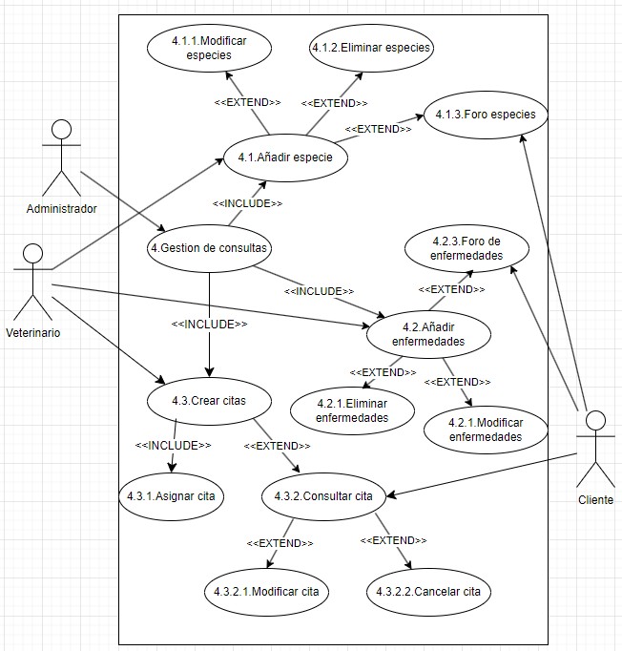
Casos de Uso
Casos de Uso
Subcasos de Uso
DESCRIPCIÓN DE CASOS DE USO
Nombre: | Gestión de Mascotas
Alias:
Actores: | Admin, Cliente, Veterinario
Función: | Todo lo relacionado con la mascotas
Descripción: | En este módulo los usuarios podrán ver, verificar y modificar la información y opciones que se les permita sobre las mascotas
Precondiciones | Los usuarios deberán haber iniciado sesión
Postcondiciones | Los usuarios podrán consultar y modificar aspectos en los apartados dentro de incluidos dentro de la gestión de mascotas
ver documento

Slide 11
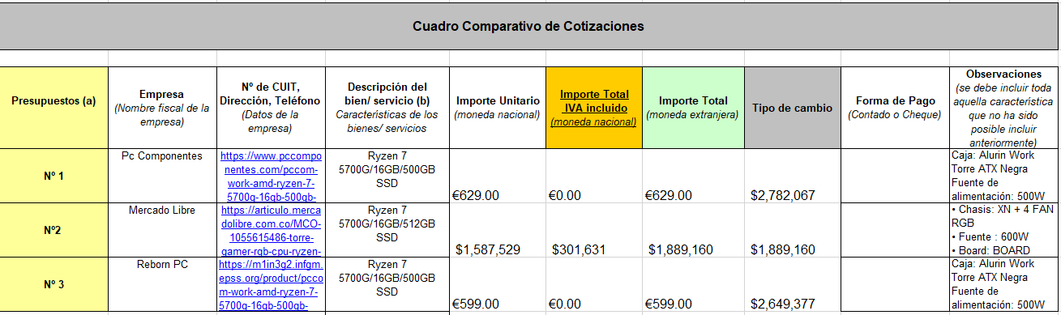
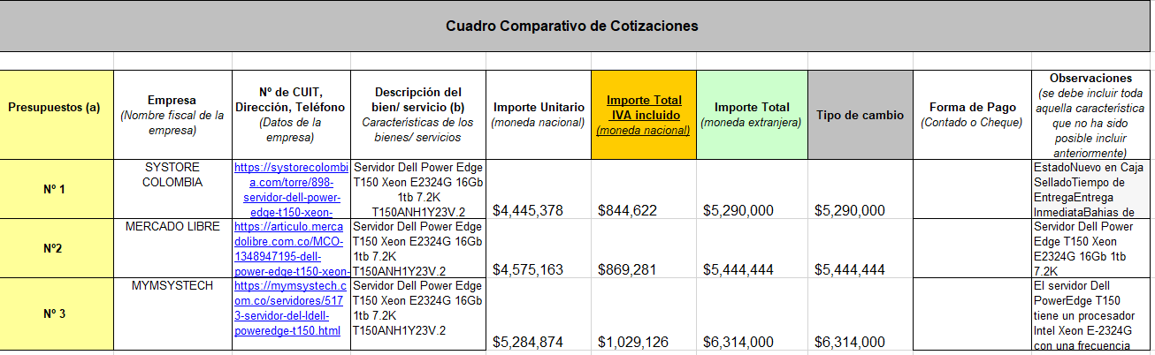
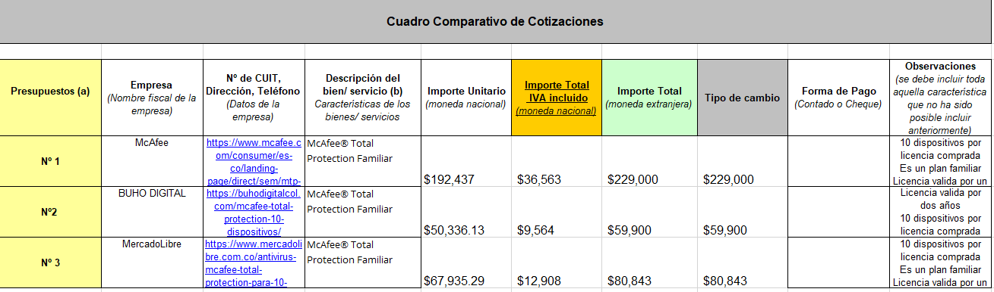
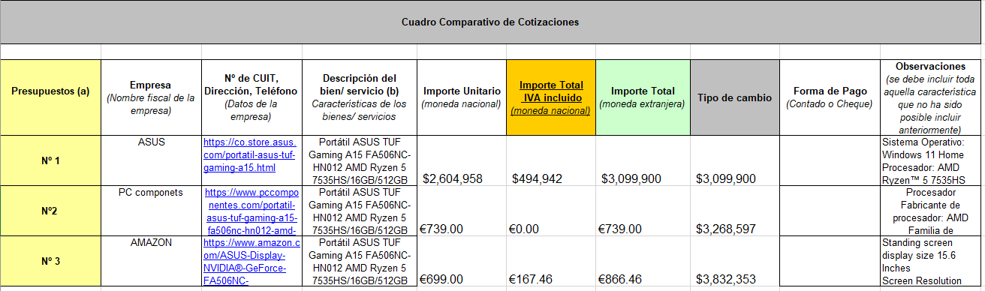
Cotizaciones
ver documento

Slide 12
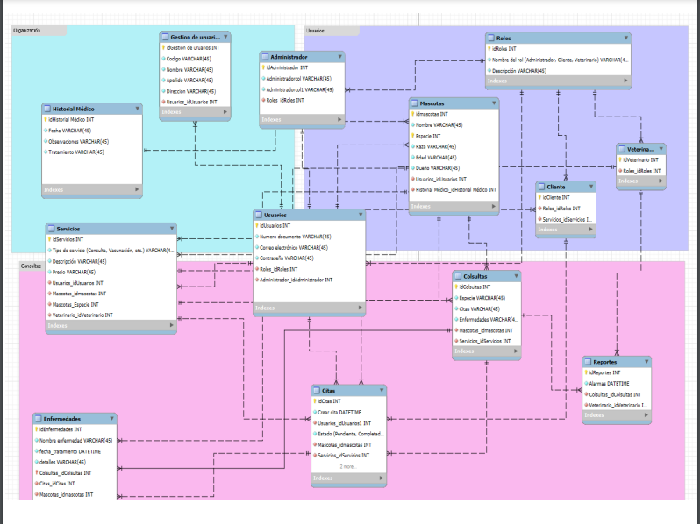
Modelo Relacional

Slide 13
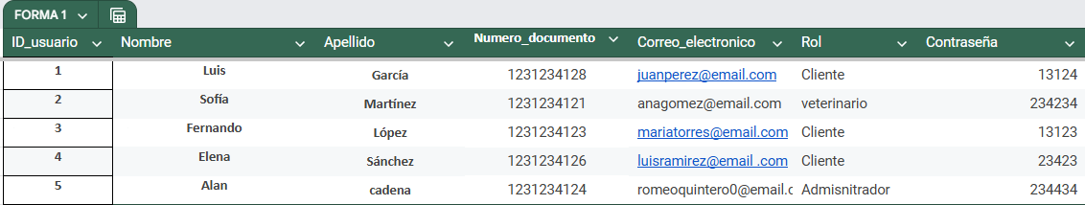
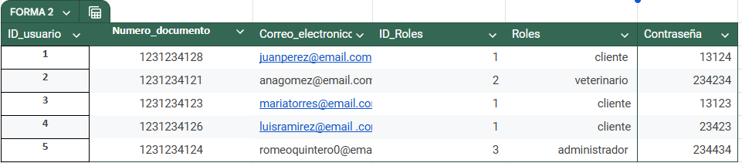
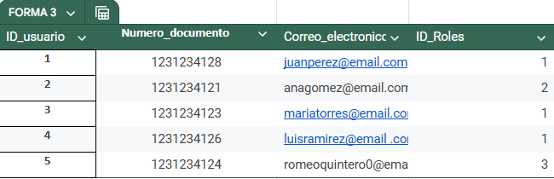
Modelo Relacional 3FN

Slide 14
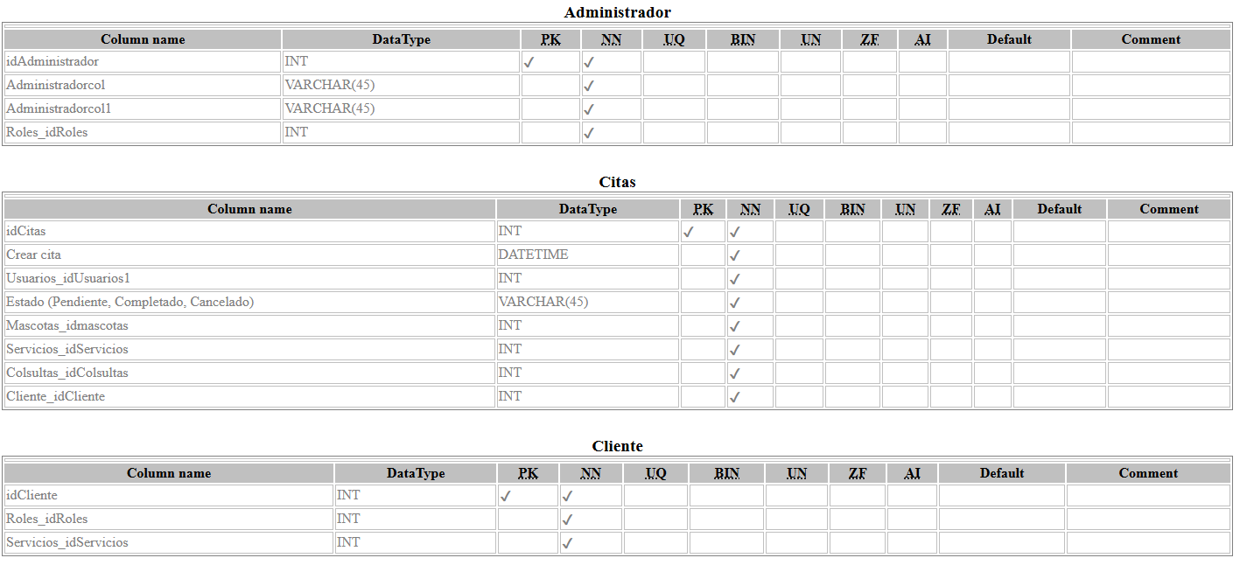
Diccionario de Datos

Slide 15
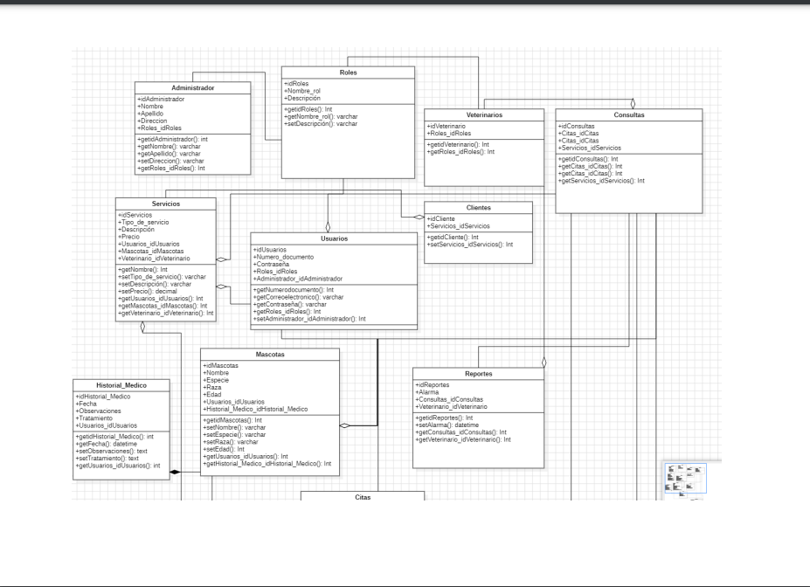
Diagrama de Clases

Slide 16
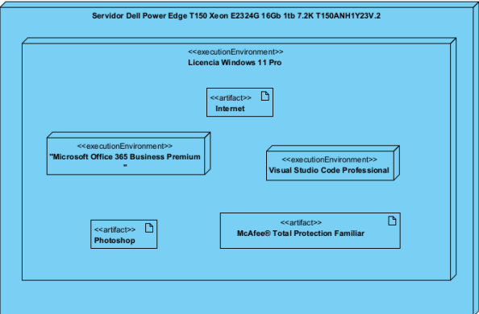
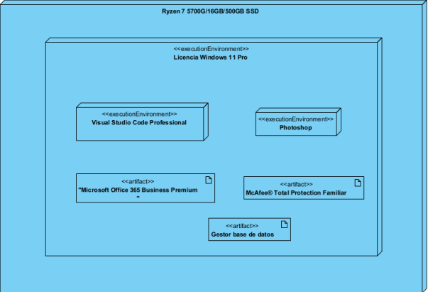
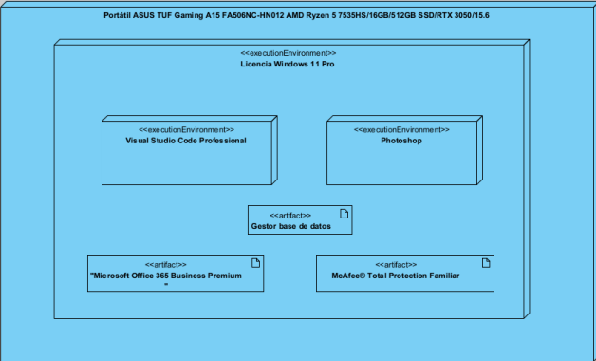
Diagrama de Distribución
Ver Diagramas

Slide 17
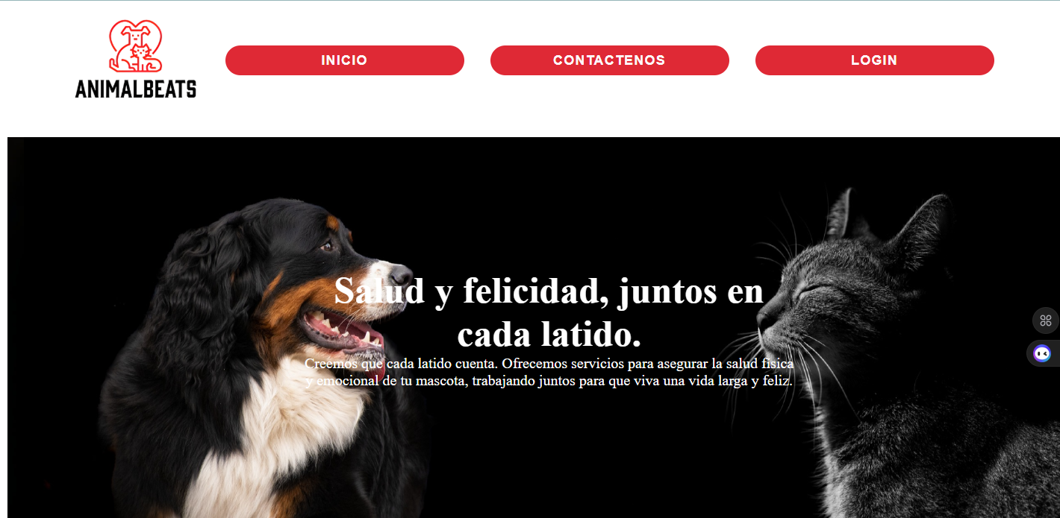
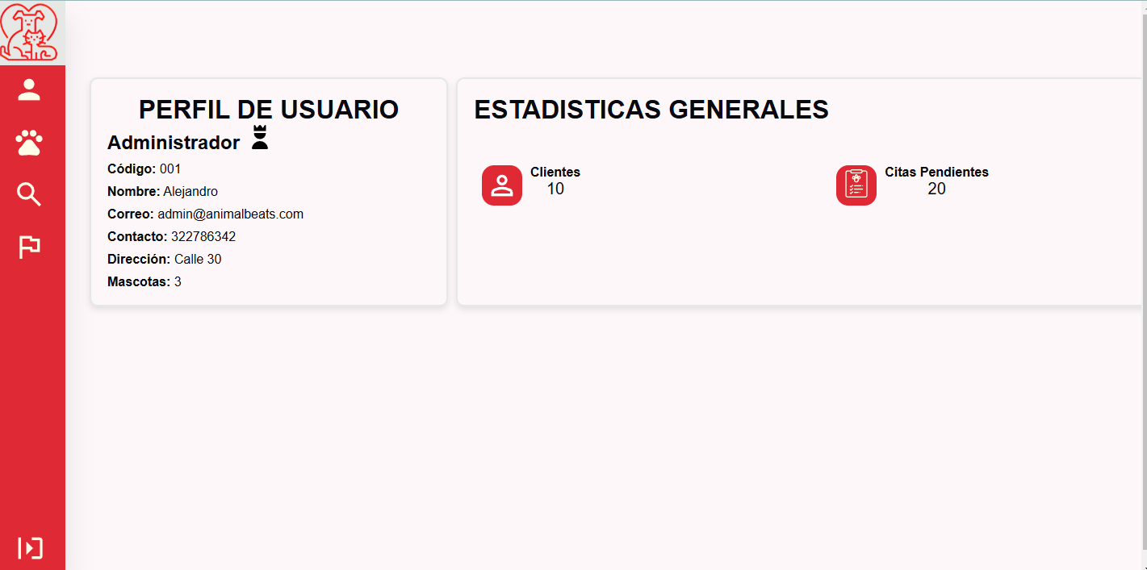
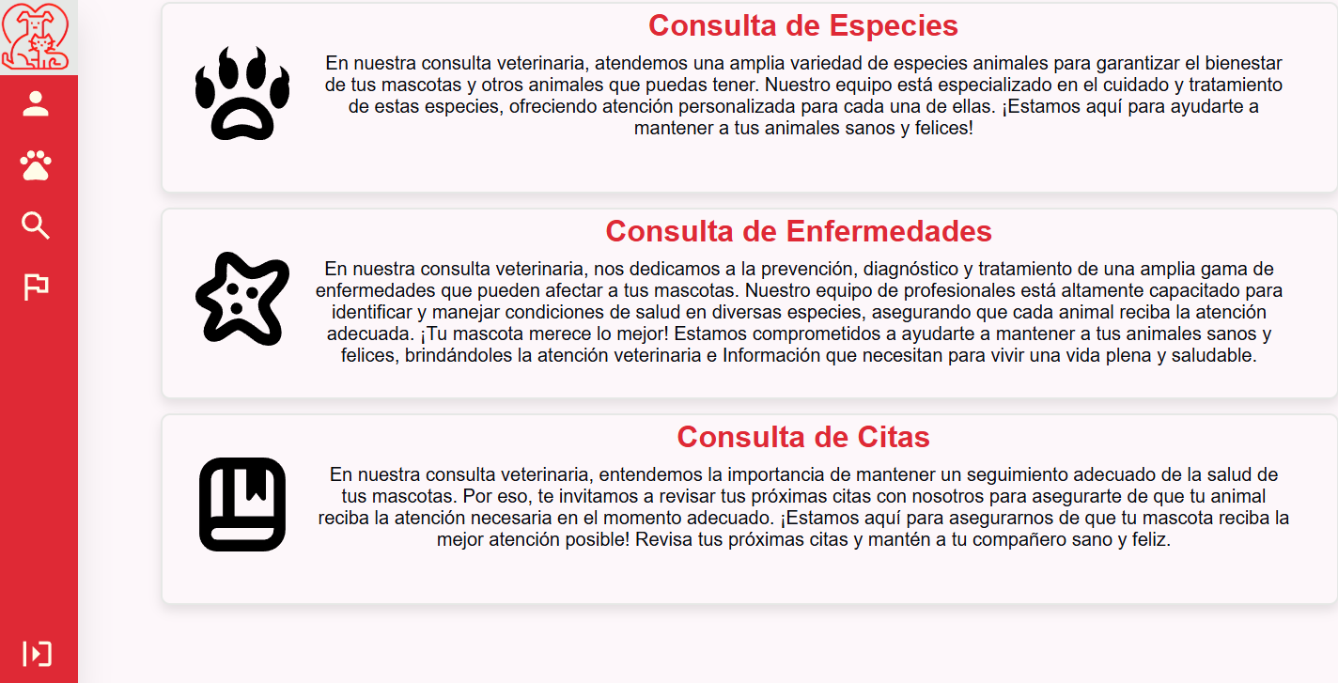
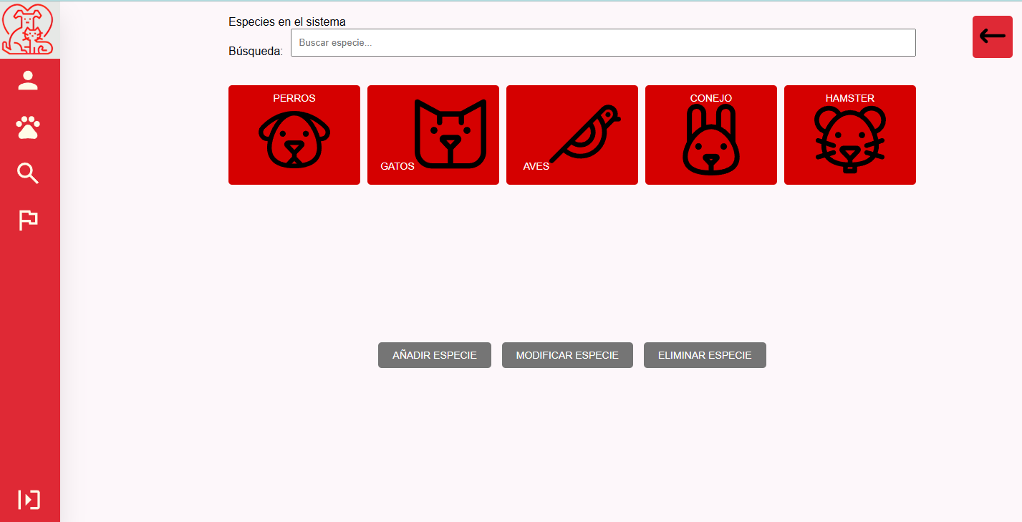
Prototipo Navegable

Slide 18
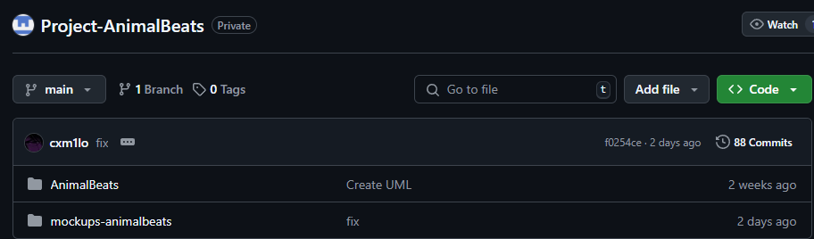
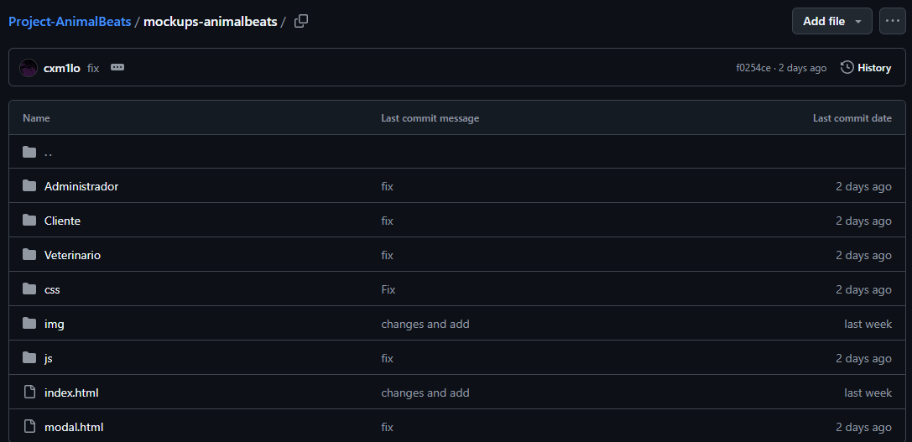
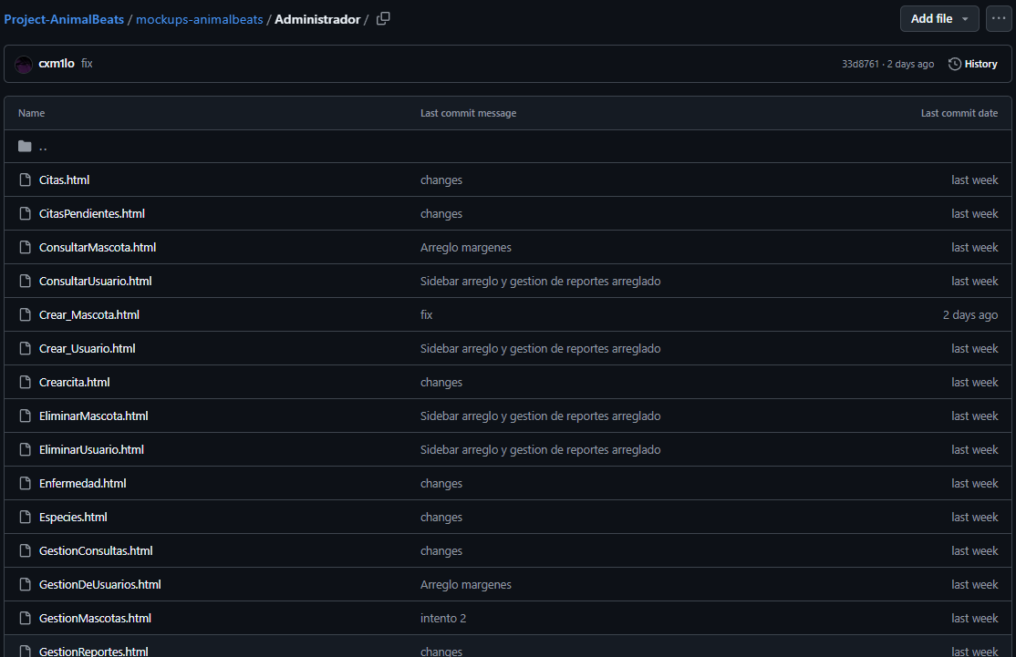
Control de versiones
Ver Repositorio

Slide 19


